Slide 1

第1章 走近细胞
第1节 从生物圈到细胞

Slide 2


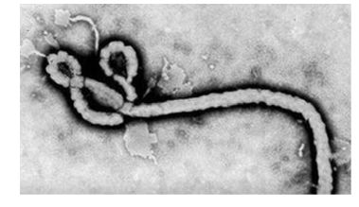
【趣味导学】
埃博拉病毒
据世界卫生组织最新统计，埃博
拉疫情自爆发以来，全球因埃博拉死
亡的人数已经达到5 420人，感染的人
数已经接近1.5万人，确诊可能为疑似病例的则高达
24 350人。

Slide 3
埃博拉病毒主要通过病人的血液、唾液、汗水和分泌物等途径传播，疫情期间如果与患者或死者密切接触，则面临较高的感染风险。
请思考：
(1)埃博拉病毒具有细胞结构吗？
(2)埃博拉病毒如何进行生命活动？

Slide 4
学习目标 | 1.举例说明生命活动离不开细胞。(重点) 2.举例说出生命系统的结构层次。(重、难点) 3.认同细胞是地球上最基本的生命系统。

Slide 5
一、生命活动离不开细胞
1.生命活动与细胞的关系：
(1)病毒：依赖_______才能生活。
(2)单细胞生物：依靠_________就能完成。
(3)多细胞生物：依赖_______________密切合作
共同完成。
活细胞
单个细胞
各种分化的细胞

Slide 6
2.生命活动的基础：
(1)生物与环境之间物质和能量交换的基础：
_________。
(2)生长和发育的基础：_______________。
(3)遗传和变异的基础：细胞内_____的传递和变化。
细胞代谢
细胞增殖、分化
基因

Slide 7
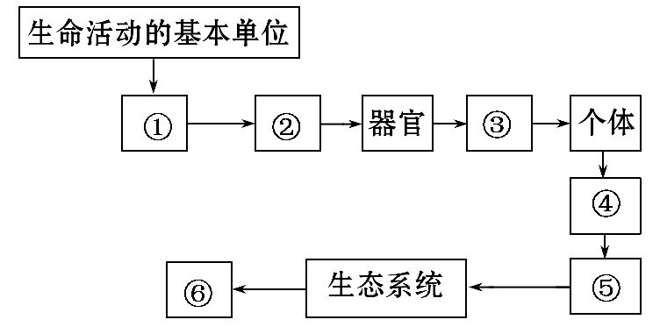
二、生命系统的结构层次

Slide 8
1.写出图中各序号表示的生命系统结构层次名称：
①_____； ②_____； ③_____；
④_____； ⑤_____； ⑥_______。
细胞
组织
系统
种群
群落
生物圈

Slide 9
2.生命系统各层次的关系：
(1)最基本的生命系统：_____。
(2)最大的生命系统：_______。
(3)各生命系统层层相依，又各自有特定的_____、
结构和_____。
细胞
生物圈
组成
功能

Slide 10
【易错辨析】
1.培养病毒时，需要在培养基中添加细胞中的成分。
( )
【分析】病毒不能独立地进行生命活动，必须要寄生
在活细胞中才能完成增殖。
×

Slide 11
2.单细胞生物能依赖单个细胞完成各项生命活动。
( )
3.一个草履虫既属于细胞层次，又属于个体层次。
( )
√
√

Slide 12
×
4.生物大分子是生命系统的最小结构层次。 ( )
【分析】生物大分子不具有生命的特征，不能独立完
成生命活动，故生物大分子不属于生命系统。生命系
统的最小结构层次为细胞。

Slide 13
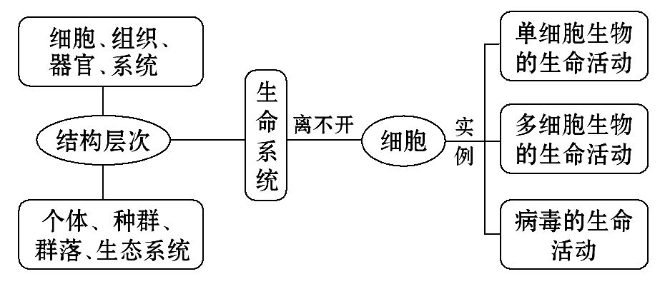
【线索构建】

Slide 14
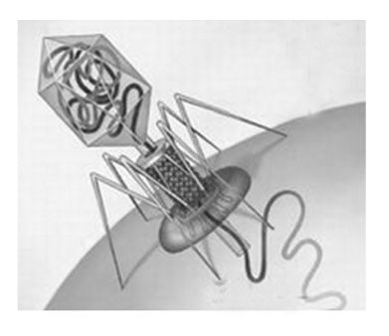
知识点一 生命活动离不开细胞
【问题导引】
生命活动离不开细胞，即使像病毒那样的生物，也必须依赖活细胞才能生活，为什么病毒不能独立生活呢？

Slide 15
【归纳总结】
比较非细胞生物和细胞生物
生物种类 |  | 与细胞的关系 |  | 结论
 |  | 个体和细胞的关系 | 生命活动和细胞的关系
非细胞生物 | 病毒 | 不具有细胞结构 | 生命活动在活细胞内完成，离开活细胞不能独立生活 | 生命活动离不 开细胞
细胞生物 | 单细胞 生物 | 一个细胞就是一个个体 | 生命活动是在一个细胞内完成的
 | 多细胞 生物 | 个体是由许多个分化的细胞构成的 | 依赖各种分化的细胞密切合作，共同完成各种生命活动

Slide 16
【特别提醒】
有关病毒的两点提醒
(1)病毒属于生物：病毒虽无细胞结构，但能在宿主细胞内增殖，产生子代，表现出生命现象，所以病毒属于生物。

Slide 17
(2)病毒不能用普通培养基培养：由于病毒没有细胞结构，营寄生生活，只能在活细胞内进行生命活动，只能用活的鸡胚等培养病毒。

Slide 18
【拓展深化】病毒
(1)结构：病毒没有细胞结构，主要由核酸和蛋白质外壳组成。
(2)生活方式：病毒的生活方式为寄生，只能在活细胞中生长繁殖，所以培养病毒必须利用活细胞，不能利用培养细菌的培养基。

Slide 19
(3)繁殖方式：复制。
吸附→注入→合成→组装→释放。
(4)分类。
①植物病毒：如烟草花叶病毒。
②动物病毒：如HIV、SARS病毒、H1N1病毒、天花病毒、乙肝病毒等。
③细菌病毒：又称噬菌体。

Slide 20
【题组过关】
1.(2016·广州高一检测)下列关于细胞与生命活动关系的叙述，错误的是( )
A.单细胞生物的生命活动离不开细胞
B.病毒不具有细胞结构，所以它的生命活动与细胞无关

Slide 21
C.细胞是生物体结构和功能的基本单位
D.多细胞生物依赖分化的各类细胞的密切合作共同完成各种生命活动

Slide 22
【解析】选B。单细胞生物能独立完成各种生命活动；病毒没有细胞结构，不能独立生活，只有寄生在活细胞中才能进行生命活动；多细胞生物分化的细胞分工不同，但它们能密切合作，共同完成各种生命活动，所以细胞是生物体结构和功能的基本单位。

Slide 23
2.据报道，全国多个省、市地区的玉米患上了“粗缩病”，该病是由灰飞虱传播“粗缩病”病毒引起的。下列有关叙述中错误的是( )
A.“粗缩病”病毒无细胞结构
B.培养“粗缩病”病毒不能用普通的培养基
C.“粗缩病”病毒能借助玉米细胞内的物质和结构进行繁殖
D.“粗缩病”病毒可独立完成生命活动

Slide 24
【解析】选D。从题干分析可知，“粗缩病”病毒无细胞结构，不能独立完成生命活动，必须靠宿主细胞(玉米)才能繁殖，因此不能用普通培养基培养。

Slide 25
【规律方法】判断病毒的两个角度
(1)结构角度，没有细胞结构。
(2)代谢角度，不能独立代谢，只能在活细胞内进行生命活动。

Slide 26
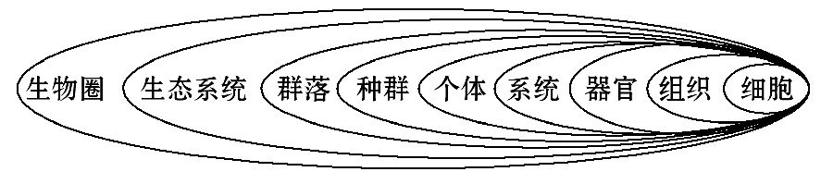
知识点二 生命系统的结构层次
1.生命系统的概念：
生命系统是指能够独立完成生命活动的系统。
2.生命系统各结构层次的大小关系：

Slide 27
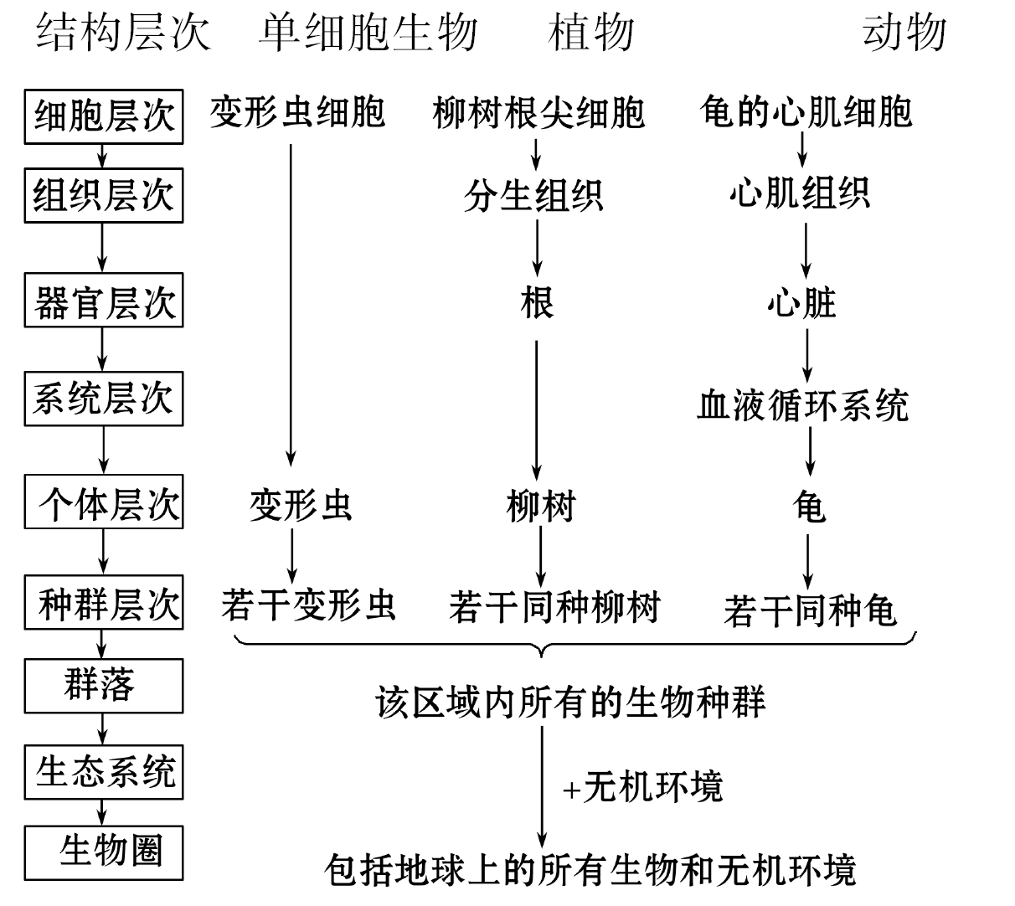
3.不同生物生命系统结构层次分析：

Slide 28
(1)各层次之间的关系。
①细胞是最基本的生命系统，生物圈是最大的生命系统。
②细胞→个体：体现了高等多细胞生物个体的发育历程，也体现了生命的进化历程，即由单细胞生物进化到多细胞生物。

Slide 29
③个体→种群→群落：体现了生物与生物之间的关系。
④群落→生态系统→生物圈：体现了生物与其生活环境之间的关系。

Slide 30
(2)种群、群落、生态系统的概念分析。
①种群概念三要素：
一定区域、同种生物、所有个体。
②群落概念两要素：
一定区域、所有的生物(植物、动物和微生物)。
③生态系统概念三要素：
一定区域、无机环境、生物群落。

Slide 31
【易错提醒】
生命系统结构层次的易错点总结
(1)生命系统最基本的层次是细胞，病毒无细胞结构，也无生命系统的层次。
(2)单细胞生物有细胞、个体两个层次，无组织、器官、系统这三个层次。

Slide 32
(3)多细胞生物需区分动物与植物，植物无系统这一层次。
(4)生命系统的结构层次中，不仅含有生物，还包含与生命活动有关的非生物成分。

Slide 33
【思考诊断】
1.一个池塘中的所有鲤鱼属于生命系统的哪个层次？
(1)层次：_____。
(2)理由：_____________________________________
_________________。
种群
一定区域(一个池塘)内同种生物(鲤鱼)的
所有个体属于种群

Slide 34
2.一个农贸市场中的所有生物为什么不属于一个群落？
提示：农贸市场中的各种生物之间不存在直接或间接的联系，不属于群落。

Slide 35
【典例】(2016·济南高一检测)下列关于生命系统的结构层次的说法，错误的是( )
A.一个分子或一个原子不是一个生命系统，因为它们不能完成生命活动
B.一株冬瓜在生命系统的结构层次中属于个体层次

Slide 36
C.H1N1流感病毒不属于生命系统，但其增殖离不开活细胞
D.各层次的生命系统层层相依，具有相同的组成、结构和功能

Slide 37
【解题探究】
(1)方法技巧：生命系统的判定依据是能否独立完成
一定的_________。
(2)易混知识：生命系统的每个层次的结构和功能
_____(填“相同”或“不同”)。
生命活动
不同

Slide 38
【解析】选D。生命系统的判定依据是能否独立完成一定的生命活动，因此分子、原子、病毒不是生命系统，故A正确。一株冬瓜在生命系统的结构层次中属于个体层次，故B正确。H1N1流感病毒没有细胞结构，不属于生命系统，但其增殖离不开活细胞，故C正确。各层次的生命系统层层相依，但组成、结构和功能并不完全相同，故D错误。

Slide 39
【互动探究】
(1)B项中一株冬瓜是由生命系统的哪些层次构成的？
提示：细胞、组织、器官。
(2)种群和群落的组成结构有何不同？
提示：种群是由同种生物的所有个体构成的，而群落是由一定区域内的所有生物构成的。

Slide 40
【过关训练】
1.(2016·太原高一检测)下列有关生命系统的叙述中，正确的是( )
A.生命系统的每个层次都是“系统”，能完整表现生命活动的最基本的“生命系统”是细胞
B.蛋白质和核酸等生物大分子本身也可算作“系统”，也属于“生命系统”的层次

Slide 41
C.“生态系统”是生命系统的一个层次，它代表一定自然区域内有直接或间接联系的所有生物
D.生物个体中由“器官”组成的“系统”层次，是每种生物个体都具备的

Slide 42
【解析】选A。细胞是生命系统结构层次中最基本的结构层次，A项正确；蛋白质和核酸等生物大分子本身不能进行生命活动，不属于“生命系统”，B项错误；“生态系统”是生命系统的一个层次，它不仅代表一定自然区域内有直接或间接联系的所有生物，还包括无机环境，C项错误；不是每种生物个体都具备系统层次，如植物没有系统层次，D项错误。

Slide 43
【互动探究】
(1)C项中，“一定自然区域内有直接或间接联系的所有生物”属于生命系统中的哪个结构层次？
提示：群落。

Slide 44
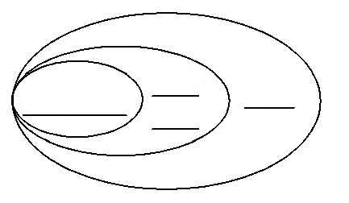
(2)将“系统”“生命系统”和“生态系统”填入下图中相应的位置。
生态系统
生命
系统
系统

Slide 45
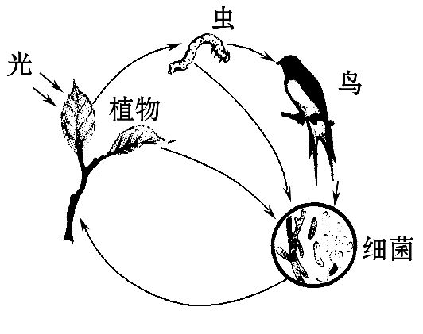
2.下图表示生命系统的哪一层次( )
A.种群 B.群落
C.生态系统 D.生物圈

Slide 46
【解析】选C。图中既包含了各种各样的生物，还包括无机环境，并且各种成分之间统一地形成了一个整体，因此属于生态系统。

Slide 47
【补偿训练】
1.考场中考生聚精会神地答题时，直接参与这一活动的最小结构层次是( )
A.血液 B.大脑
C.神经细胞 D.神经系统
【解析】选C。完成答题活动直接参与的是人体的神经系统，神经系统最小的结构层次是细胞。

Slide 48
2.下列关于生命系统的叙述，错误的是( )
A.生命系统的各个层次之间也可以没有关系，如细胞和生物圈
B.生命系统的各个层次是密切联系的
C.组织、细胞等都是生命系统不可分割的一部分
D.生物的生活环境也是生命系统的一部分

Slide 49
【解析】选A。从生物圈到细胞，生命系统各层次既层层相依，又各自有特定的组成、结构和功能，A项错误、B项正确；生命系统层次从小到大依次是细胞→组织→器官→系统→个体→种群→群落→生态系统→生物圈，C项正确；生物的生活环境参与构成生态系统，生态系统属于生命系统的一个层次，D项正确。

Slide 50


